Slide 1
セルフケアシステム 画面遷移モック(仮)
2019/10/18版

Slide 2
初期設定画面
新規ユーザー登録＆日常生活の円グラフの作成
変更が少ない部分を初期設定として扱う

Slide 3
初期設定の流れ
①
②
③
① ユーザ情報の登録
キャラクターの選択・名前の登録
② 円グラフの入力
③ 対話形式による習慣に関する質問に回答
キャラクターからのコメント

Slide 4
新規ユーザー登録時はここから始まる
プロフィール
自分を理解する
日常生活を記録
4
ステージ1
ステージ2
ステージ3
平常活動
過活動
危険サイン
０
1-1
円グラフ
２
３
ソーシャル
５

Slide 5

【ステージ０ プロフィール 初期設定】
戻る
戻る
セルフケア
アプリケーション
Self-Care Application
新規ユーザー登録
新規ユーザー登録
プロフィール情報を入力してね
ユーザー情報を登録してね
※入力した情報は許可なしに利用されません
・ニックネーム
・ID(半角英数字/特殊記号なし)
15文字(？)以内
・年齢
・パスワード
年齢を選択▽
半角英数字/特殊記号なし
ID：
・性別
パスワード再入力
男性
女性
パスワードを再入力してね
パスワード：
ログイン
新規登録
次へ
次へ

Slide 6
【ステージ０ プロフィール 初期設定】
進行状況を示す矢印の下に今どの部分にいるのかを具体的に記述するパターン
スマホ画面は小さいので余分かもしれないか？
戻る
戻る
セルフケア
アプリケーション
Self-Care Application
プロフィール入力
プロフィール入力
新規ユーザー登録
新規ユーザー登録
プロフィール情報を入力してね
ユーザー情報を登録してね
※入力した情報は許可なしに利用されません
・ニックネーム
・ID(半角英数字/特殊記号なし)
15文字(？)以内
・年齢
・パスワード
年齢を選択▽
半角英数字/特殊記号なし
ID：
・性別
パスワード再入力
パスワード：
男性
女性
パスワードを再入力してね
ログイン
新規登録
次へ
次へ

Slide 7
【ステージ０ プロフィール 初期設定】
戻る
登録情報に間違いはないかな？
君に寄り添ってくれる
キャラクターを選んでね
僕(わたし)の名前を決めてね
・ニックネーム
ヨータ
・年齢
20代
・性別
男性
・ID
yota0123
・パスワード
15文字(？)以内
＊＊＊＊＊
表示
OK
OK
OK

Slide 8
【ステージ１ 平常活動における質問の流れ 初期設定】
キャラクターと
名前はこれでいいかな？
はやく仲良くなれるようにヨータのことをいっぱい教えてほしいんだ！
はじめまして！
これからヨータをサポートしていく○○だよ
よろしくね！
名前： ○○
いいよ
考え直す

Slide 9
【ステージ１ 平常活動における質問の流れ 円グラフ 初期設定】
まずはヨータの一日の
生活を知りたいな！
円グラフにヨータの普段の生活を記入してね♪
平日の活動
平日の活動
０
０
18
６
18
６
12
12
活動内容
これでいいかな？
活動時間
追加
いいよ
決定
いいよ
やり直す

Slide 10
【ステージ１ 平常活動における質問の流れ 円グラフ 初期設定】
円グラフ記入してくれてありがとう！
ちなみにこれから僕とお話してくれる時間をとってほしいんだけど、何時くらいがいいか教えて！
それじゃあ、これからは○○時に来てくれるってことでいいかな？
PWAなどを使えばプッシュ通知も可能らしい
時間
決定
いいよ
考え直す

Slide 11
プロフィール
自分を理解する
日常生活を記録
4
記録画面
ステージ1
ステージ2
ステージ3
平常活動
過活動
危険サイン
０
1-2
習慣に関する質問
２
３
ソーシャル
５
他人の意見を参考にできる

Slide 12
お疲れ！
だいぶヨータについての
ことが分かってきたよ！
今度はもっと深くヨータに
ついて知りたいから
いろいろ質問してもいい？
ありがとう！
じゃあこれからいくつかの
質問をするからできるだけ
回答してね！
「はい」を選択した場合
「いいえ」を選択した場合は
メインメニューに戻る
はい
いいえ

Slide 13
【ステージ１ 平常活動における質問の流れ 初期設定】
質問１
ヨータは朝食に必ず
食べるものはある？
この回答は
おかしいからもう一度
入力してね
この質問にはよく
「パン」や「味噌汁」などの
回答がされてるよ
【入力欄】味噌汁
【入力欄】味噌汁
【入力欄】味噌汁
困ったら…
解答
困ったら…
解答
困ったら…
解答
質問に合わない回答があったら
「困ったら…」が押されたら

Slide 14
【ステージ１ 平常活動における質問の流れ 初期設定】
ここで質問から分かった
ユーザーの特徴を述べたい
例）ヨータは○○をよく食べる
毎日○○する
○○なことが好き など
お疲れ！！
これで普段のヨータのことがだいぶ分かってきたよ
これからよろしくね！！てきな

Slide 15
ここまでが初期設定です

Slide 16
記録画面
ログインしたときに最初に表示されるメイン画面
自分のキャラクターや調子の折れ線グラフが表示される

Slide 17
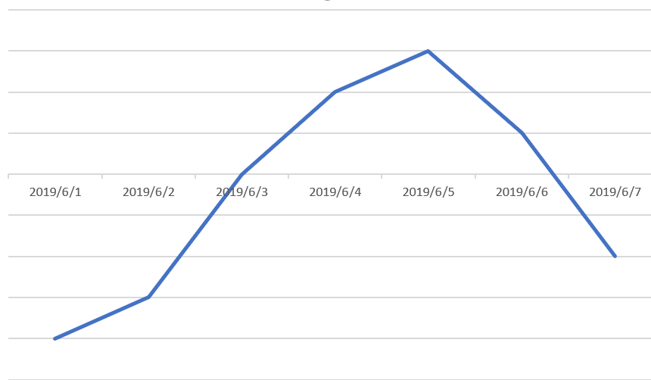
「記録画面」
「メニュー一覧」
メインメニュー
友達が増える？要素が増える？自己診断が進む？
↓
背景が豪華になる？？
メニュー
日常生活の入力(円グラフ)
毎日の調子の変化
指標探し(対話形式)
広場(仮)
プロフィール編集
閉じる
他人
タロウ
自分

Slide 18
広場画面
味噌汁
散財
他のユーザーのキャラクターたちが指標？を持ってやってくる
目的
ユーザがグループワークをしている時のような、別視点からユーザーの指標を発見できないかを探る。
ゲーム

Slide 19
【ステージ５ 広場画面 他ユーザーのキャラクターがいる】
「メニュー一覧」
戻る
日常生活の入力(円グラフ)
味噌汁
指標探し(対話形式)
「タップ」する
広場(仮)
散財
プロフィール編集
閉じる
他人
他人
ゲーム
他人
自分
他人

Slide 20
【ステージ５ 広場画面 他ユーザーのキャラクターがいる】
他ユーザーの指標の分類(食べ物など)から自分の指標になりそうなものを探せたらグループワーク的になる？？
戻る
指標が示されたキャラクターが複数体動いている。
選択するとそのキャラクターにフォーカスが当てられて、その指標についての説明をしてくれる。
動きの例：気球
戻る
味噌汁
味噌汁
味噌汁
散財
他人
ゲーム
他人
私のご主人(?)は味噌汁が指標になっているの。
毎日1杯は飲まないと落ち着かないらしいわ。
あなたは何か好きな食べ物はないかしら？
あるよ
ないよ
他人

Slide 21
【ステージ５ 広場画面】
教えてもらった情報を指標探しにつなげていけたらいいと思っています。
戻る
戻る
そういえばヨータは□□が
好きって友達に聞いたんだ。
今日は□□を食べた？
味噌汁
味噌汁
どんな食べ物が好きなの？
□□が好きなのね。
「何かしらのコメント」。
教えてくれてありがとう！
うん
いいや
【入力欄】□□
決定
困ったら…
解答
他人

Slide 22
日常生活を記録する流れ
ユーザが指定した時間に行われる日常生活を記録する部分の流れ
これは記録画面(メイン画面)で行われるようにする

Slide 23
【日常生活を記録する部分の流れ】
最初に調子を聞く
ヨータ こんばんは！
今日あったことを話したいな
まずは今日の調子は
どんな感じだったかな？
1～10段階で教えて！
数字に応じた返答をする
例）今日は絶好調だね！
こういう日もあるよね
【入力欄】１
【入力欄】
困ったら…
解答
困ったら…
解答

Slide 24
次に指標に関する質問をする
ある程度日常生活を記録していくと
そういえば
ヨータは○○が好きだけど
今日は○○を食べた？
ヨータは毎日○○してると調子がいいね！
もしかしたらヨータの
生活の指標は○○だと
思うんだけどどうかな？
うん
いいや
困ったら…
解答
そう思う
そう思わない

Slide 25
ここで調子が極端に高いもしくは低い場合にできたら
ステージ2もしくはステージ３に
関する質問をしたい
ありがとう！
今日のヨータの様子を
知れてうれしいよ
今日のヨータの調子はしっかりと記録しておくね！
困ったら…
解答

Slide 26
ここで折れ線グラフの変化に応じてコメント
だんだん調子が下がってるから気を付けてね
明日もまた
話しに来てね！
毎日の調子の変化
10/12 の調子:７

Slide 27
↓ここからは素材

Slide 31
新規ユーザー登録時はここから始まる
（以降はここに帰ってくることはいずれあるかもしれない）
プロフィール
自分を理解する
日常生活を記録
4
ステージ1
ステージ2
ステージ3
平常活動
過活動
危険サイン
０
１
２
３
ソーシャル
５

Slide 32
新規ユーザー登録時はここから始まる
（以降はここに帰ってくることはいずれあるかもしれない）
プロフィール
自分を理解する
日常生活を記録
4
ステージ1
ステージ2
ステージ3
平常活動
過活動
危険サイン
０
１
２
３
ソーシャル
５

Slide 33
ログインを行ったときはここから始まる
自分を理解する
日常生活を記録
ソーシャル
ステージ1
ステージ2
ステージ3
平常活動
過活動
危険サイン
４
５
１
２
３

